Slide 1
Η ελληνική εξωτερική πολιτική
1941-1949

Slide 2
Οι ελληνικές εξόριστες κυβερνήσεις
1941-1944

Slide 3
Ελληνικές εθνικές διεκδικήσεις: Κύπρος
Τον Ιούνιο του 1941, ο πρωθυπουργός της ελληνικής εξόριστης κυβέρνησης Εμμανουήλ Τσουδερός υποβάλει αναλυτικό υπόμνημα με τις ελληνικές εθνικές διεκδικήσεις προς τον βασιλιά Γεώργιο Β΄. Σε αυτό περιλαμβάνονται η Βόρειος Ήπειρος, τα Δωδεκάνησα και η Κύπρος.
Ωστόσο, η βρετανική κυβέρνηση υπό τον Ουίστον Τσώρτσιλ τάσσεται εναντίον της παραχώρησης «έστω και ίντσας βρετανικού εδάφους» πριν από τη λήξη του πολέμου.
Στις 18 Οκτωβρίου 1944, στον λόγο της απελευθέρωσης, ο Γεώργιος Παπανδρέου δεν κάνει αναφορά στην Κύπρο προκειμένου να μην προκαλέσει επιδείνωση των ελληνοβρετανικών σχέσεων.

Slide 4
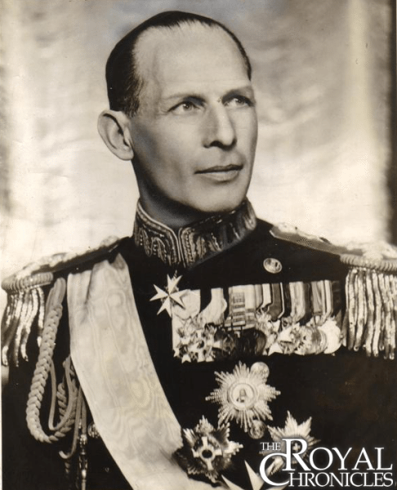
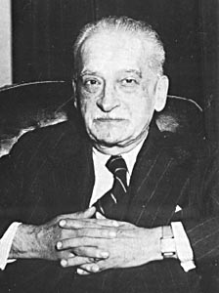
Βασιλιάς Γεώργιος Β΄ - Εμμανουήλ Τσουδερός

Slide 5
Ελληνικές εθνικές διεκδικήσεις: Βόρειος Ήπειρος
Στις 29 Σεπτεμβρίου 1941, η ελληνική κυβέρνηση αποστέλλει υπόμνημα στη Βρετανία ζητώντας την απόδοση της Βορείου Ηπείρου στην Ελλάδα. Ωστόσο, τον Νοέμβριο του ίδιου έτους η Γιουγκοσλαβία ζητά, σε περίπτωση που η Ελλάδα ενσωματώσει τις νότιες επαρχίες της Αλβανίας, να λάβει το βόρειο τμήμα της χώρας.
Τον Δεκέμβριο του 1942, οι ΗΠΑ και η Βρετανία τάσσονται υπέρ της ανεξαρτησίας της Αλβανίας.
Στις 18 Οκτωβρίου 1944 (στον λόγο της απελευθέρωσης) ο Έλληνας πρωθυπουργός Γεώργιος Παπανδρέου δηλώνει: «η Βόρειος Ήπειρος αποτελεί αναπόσπαστον τμήμα της Ελλάδος και έχει προφανώς καθαγιασθή και από τους τάφους των ηρώων μας».

Slide 6
Ελληνικές εθνικές διεκδικήσεις: Δωδεκάννησα
Τα Δωδεκάννησα είχαν καταληφθεί από την Ιταλία το 1912 μετά το τέλος του ιταλοτουρκικού πολέμου (1911-1912). Έκτοτε, οι Ιταλοί διατηρούσαν τον έλεγχο των Δωδεκαννήσων, εφαρμόζοντας πολιτικές αφελληνισμού (ιδιαίτερα την περίοδο 1922-1943, όταν στην εξουσία βρισκόταν το Φασιστικό Κόμμα του Μπενίτο Μουσσολίνι).
Από την έναρξη ήδη του Δευτέρου Παγκοσμίου Πολέμου, η Βρετανία τάσσεται υπέρ της παραχώρησης των Δωδεκανήσων στην Ελλάδα. Έτσι, όταν το Δεκέμβριο του 1941 ο Στάλιν εισηγείται να δοθούν τα νησιά στην Τουρκία ως αντάλλαγμα για να εισέλθει αυτή στον πόλεμο στο πλευρό των Συμμάχων, η βρετανική κυβέρνηση αντιδρά. Αλλά και όταν ο Τσώρτσιλ θα εξετάσει το ενδεχόμενο να παραχωρηθεί η Ρόδος στην Τουρκία, ο Άντονυ Ήντεν θα αντιτείνει ότι η ιστορική παράδοση και το εθνικό αίσθημα των κατοίκων της Δωδεκανήσου είναι ελληνικά.

Slide 7
Το σύμφωνο Βαλκανικής Ένωσης (1942)
Στις 15 Ιανουαρίου 1942, οι εξόριστες κυβερνήσεις της Γιουγκοσλαβίας και της Ελλάδας υπέγραψαν σύμφωνο Βαλκανικής Ένωσης. Επρόκειτο για μια προσπάθεια των δύο χωρών για κοινή αντιμετώπιση του μεταπολεμικού προβλήματος ασφάλειας. Την πρωτοβουλία αυτή ενθάρρυνε το Λονδίνο, που τη συγκεκριμένη χρονική συγκυρία διείδε στη συγκρότηση παρόμοιων περιφερειακών σχημάτων το μέσο για την ανάσχεση της σοβιετικής επιρροής στην Κεντρική και στην Ανατολική Ευρώπη μετά την υποχώρηση του γερμανικού παράγοντα.
Ωστόσο, το σχέδιο της Βαλκανικής Ένωσης δεν έμελε να ολοκληρωθεί. Η αντίδραση της Μόσχας σε τέτοιου είδους συσσωματώσεις, η άνοδος του Τίτο στην εξουσία και κυρίως η ίδια η στρατιωτική πραγματικότητα, όπως διαμορφώθηκε στην Ανατολική Ευρώπη μετά το 1943, οδήγησαν στην πλήρη απαξίωση της συμφωνίας.

Slide 8
Η πρόταση για ελληνοβρετανική συμμαχία (1944)
Τον Αύγουστο του 1944, πριν ακόμα το τέλος του Δευτέρου Παγκοσμίου Πολέμου, η ελληνική εξόριστη κυβέρνηση υπό τον Γεώργιο Παπανδρέου εισηγήθηκε στο Λονδίνο τη σύναψη ελληνοβρετανικής συμμαχίας.
Σύμφωνα με την ελληνική πλευρά μια τέτοια συμμαχία υπαγορευόταν από λόγους γεωγραφικούς: «Η Ελλάς ... είναι φυσικόν να στρέφη το βλέμμα προς την Μ. Βρεττανίαν η οποία εκ των Μεγάλων Δυνάμεων αι οποίαι θα αναλάβουν τας κυριωτέρας ευθύνας της περιφρουρήσεως της ειρήνης εν Ευρώπη είναι η πλέον ενδεδειγμένη να προασπίση την Ελλάδα λόγω της δεσποζούσης θέσεως την οποίαν ως ναυτική δύναμις θα κατέχη μεταπολεμικώς εν τη Μεσογείω».
Ο Παπανδρέου φιλοδοξούσε ακόμα να επιλυθεί και το κυπριακό ζήτημα εντός του πλαισίου της ελληνοβρετανικής συμμαχίας. Παρ’ όλα αυτά, η πρόταση για συμμαχία με το Λονδίνο δεν είχε συνέχεια.

Slide 9
Από την απελευθέρωση στο τέλος του ελληνικού εμφυλίου πολέμου
1944-1949

Slide 10
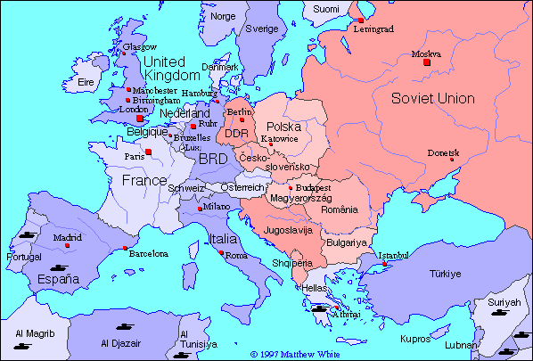
Η διαίρεση της Ευρώπης μετά τον Β΄ Παγκόσμιο Πόλεμο

Slide 11
Η συμφωνία των ποσοστών (Οκτώβριος 1944)
Χώρα | Βρετανία | Σοβιετική Ένωση
Ελλάδα | 90% | 10%
Γιουγκοσλαβία | 50% | 50%
Ρουμανία | 10% | 90%
Βουλγαρία | 25% | 75%
Ουγγαρία | 25% | 75%

Slide 12
Το πρόβλημα της ελληνικής ασφάλειας (1944-1945)
Το 1944-1945, η επικράτηση κομμουνιστικών καθεστώτων στη Βουλγαρία, στη Γιουγκοσλαβία στην Αλβανία έδωσε νέα διάσταση στην αντίληψη του «από βορρά κινδύνου», καθώς νέες ιδεολογικές αντιπαραθέσεις ήλθαν να προστεθούν στους παραδοσιακούς εθνικούς ανταγωνισμούς.
Οι διαθέσεις της Βουλγαρίας έναντι της Ελλάδας έγιναν φανερές τον Σεπτέμβριο του 1944, όταν η νέα βουλγαρική κυβέρνηση δεν φάνηκε διατεθειμένη να αποχωρήσει από τα κατεχόμενα εδάφη της Μακεδονίας και της Θράκης.
Την ίδια περίοδο, η νέα ηγεσία στο Βελιγράδι υπό τον στρατάρχη Τίτο σχεδίαζε την «επανένωση» της Μακεδονίας υπό την αιγίδα της, μέσω της απορρόφησης της βουλγαρικής και της ελληνικής Μακεδονίας με τη γιουγκοσλαβική Λαϊκή Δημοκρατία της Μακεδονίας.

Slide 13
Η έναρξη του ελληνικού εμφυλίου πολέμου (1946)
Τον Μάρτιο του 1946 διενεργούνται οι πρώτες εκλογές στην Ελλάδα μετά από μια δεκαετία. Το ΕΑΜ καθώς και άλλα μικρότερα αριστερά κόμματα απέχουν και ξεσπά ο τρίτος γύρος του ελληνικού εμφυλίου πολέμου, που θα λήξει τρία χρόνια αργότερα.
Σε πρώτη φάση, οι κυβερνητικές δυνάμεις αδυνατούν να αντιμετωπίσουν αποτελεσματικά τον Δημοκρατικό Στρατό Ελλάδος.
Οι Βρετανοί ενισχύουν στρατιωτικά και οικονομικά τις κυβερνητικές δυνάμεις, ενώ οι αντάρτες του ΔΣΕ λαμβάνουν βοήθεια από τις χώρες του Ανατολικού Συνασπισμού (όχι απευθείας από τη Σοβιετική Ένωση).
Στα τέλη του 1946 η Ελλάδα προσφεύγει στον ΟΗΕ, διαμαρτυρόμενη για την εμπλοκή των βαλκανικών κρατών στον ελληνικό εμφύλιο πόλεμο.

Slide 14
Το Συνέδριο Ειρήνης των Παρισίων (1946)
To συνέδριο Ειρήνης ξεκίνησε τις εργασίες του στις 29 Ιουλίου 1946 και τις ολοκλήρωσε στις 15 Οκτωβρίου του ίδιου έτους.
Η ελληνική αντιπροσωπεία υπό την ηγεσία του Κωνσταντίνου Τσαλδάρη διεκδίκησε τα Δωδεκάννησα, τη Βόρειο Ήπειρο και τη «διόρθωση» των ελληνοβουλγαρικών συνόρων με την ενσωμάτωση βουλγαρικών εδαφών στην Ελλάδα. Ωστόσο, πέτυχε μόνο την ενσωμάτωση των Δωδεκαννήσων.
Ωστόσο, η υποστήριξη των βουλγαρικών θέσεων στη Δυτική Θράκη από τη Γιουγκοσλαβία και η απόρριψη των ελληνικών απόψεων από τη σοβιετική αντιπροσωπεία ενέτειναν τις ανησυχίες για τον «από βορρά κίνδυνο». Την ίδια στιγμή, η εμφανής σχέση μεταξύ των κομμουνιστικών καθεστώτων στα βόρεια σύνορα και των κομμουνιστικών δυνάμεων που συγκρούονταν με την επίσημη Αθήνα ενέτεινε δραματικά την αίσθηση της τρωτότητας.

Slide 15
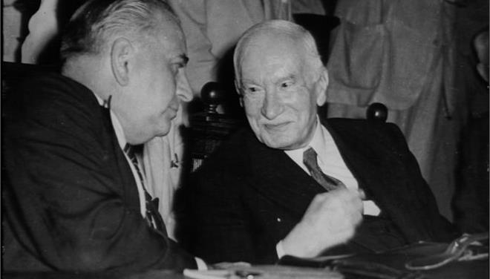
Κωνσταντίνος Τσαλδάρης – Θεμιστοκλής Σοφούλης

Slide 16
Το Δόγμα Τρούμαν (Μάρτιος 1947)
Η Μεσόγειος, συμπεριλαμβανομένων και της Ελλάδας και της Τουρκίας, αποτελούσε ζώνη βρετανικής κυρίως «ευθύνης». Ωστόσο, από τα τέλη του 1946 η Βρετανία βρισκόταν σε δυσχερή οικονομική κατάσταση και αντιμετώπιζε μεγάλες δυσκολίες στην ευρύτερη περιοχή. Έτσι, τον Φεβρουάριο του 1947, το Λονδίνο ενημερώνει την Ουάσιγκτον ότι αδυνατούσε να συνεχίσει την οικονομική ενίσχυση της Ελλάδας και της Τουρκίας μετά την 31η Μαρτίου 1947.
Στις 12 Μαρτίου 1947, ο Αμερικανός πρόεδρος Χάρυ Τρούμαν ζητά από το Κογκρέσο να παράσχουν οι ΗΠΑ στρατιωτική και οικονομική βοήθεια στην Ελλάδα και την Τουρκία → «Δόγμα Τρούμαν».
Με την εξαγγελία του «Δόγματος Τρούμαν» η Ελλάδα περνά από τη βρετανική στην αμερικανική ζώνη επιρροής.

Slide 17
Το Σχέδιο Μάρσαλ (Ιούνιος 1947)
Τα πρώτα χρόνια μετά το τέλος του Δευτέρου Παγκοσμίου Πολέμου, οι χώρες της Δυτικής Ευρώπης αντιμετώπιζαν τεράστια οικονομικά προβλήματα. Την ίδια περίοδο (1946-1947), στη Γαλλία και την Ιταλία τα κομμουνιστικά κόμματα λαμβάνουν υψηλά ποσοστά, ενώ η εξαθλίωση των μαζών δημιουργούσε ανησυχίες ότι σταδιακά η Δυτική Ευρώπη θα περνούσε στη σοβιετική σφαίρα επιρροής.
Προκειμένου οι ΗΠΑ να ανασχέσουν τους Σοβιετικούς και να διατηρήσουν τη Δυτική Ευρώπη εκτός της σοβιετικής σφαίρας επιρροής, ο υπουργός Εξωτερικών των ΗΠΑ Τζωρτζ Μάρσαλ προέβη, στις 5 Ιουνίου του 1947, στη διακήρυξη του αμερικανικού σχεδίου για την οικονομική ανάκαμψη της Ευρώπης.
Η Ελλάδα ήταν ένα από τα κράτη που έλαβε σημαντική οικονομική βοήθεια από τις ΗΠΑ.

Slide 18
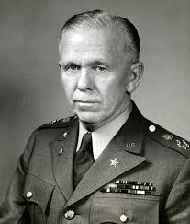
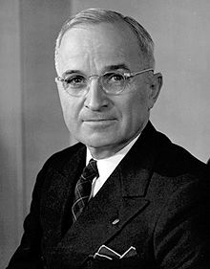
Τζωρτζ Μάρσαλ – Χάρυ Τρούμαν

Slide 19
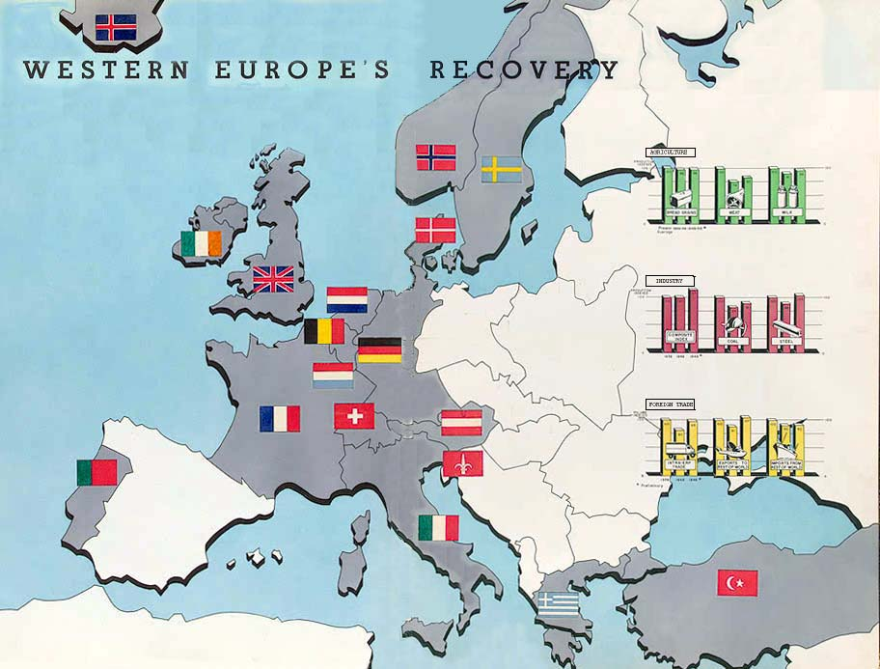
Η βοήθεια του Σχεδίου Μάρσαλ στη Δυτική Ευρώπη

Slide 20
Το Μεσογειακό Σύμφωνο (1947-1949)
Τον Μάρτιο του 1947, η Άγκυρα πρότεινε στο Λονδίνο τη συγκρότηση ενός περιφερειακού συμφώνου, που θα περιλάμβανε την Τουρκία, την Αίγυπτο και την Ελλάδα → Μεσογειακό Σύμφωνο.
Σκοπός του Μεσογειακού Συμφώνου θα ήταν η διατήρηση της ειρήνης και της ασφάλειας στην Ανατολική Μεσόγειο. Τον Αύγουστο του ίδιου έτους, η Τουρκία πρότεινε και πάλι τη συγκρότηση ενός μεσογειακού συμφώνου ασφάλειας, στο οποίο, όμως, θα μετείχαν επίσης οι ΗΠΑ και η Βρετανία.
Τον Ιούλιο του 1948, η Τουρκία προσέγγισε τη Βρετανία και τη Γαλλία και πρότεινε τη συγκρότηση ενός Μεσογειακού Συμφώνου με τη συμμετοχή της Βρετανίας, της Γαλλίας, της Τουρκίας και της Ελλάδας.
Αν και η Ελλάδα υποστήριξε την τουρκική πρόταση, αυτή δεν είχε ανάλογη συνέχεια. Έτσι, προτεραιότητα των Αθηνών ήταν η ένταξη της Ελλάδας στο υπό διαμόρφωση τότε Ατλαντικό Σύμφωνο.

Slide 21
Το Κυπριακό ζήτημα (1945-1949)
Τον Σεπτέμβριο του 1945 ο Αντιβασιλέας Δαμασκηνός προτείνει την ενσωμάτωση της Κύπρου στην Ελλάδα με αντάλλαγμα τη διατήρηση βρετανικών βάσεων στο έδαφός της, αλλά και την ελληνική επικράτεια. Ωστόσο, η βρετανική κυβέρνηση απορρίπτει την ελληνική πρόταση.
Τον Ιούλιο του 1948 ο βασιλιάς Παύλος, σε συνέντευξή του στους New York Times επαναλαμβάνει την πρόταση Δαμασκηνού.
Τον Αύγουστο του 1948 ο Θεμιστοκλής Σοφούλης δηλώνει ότι «η περαιτέρω συνέχισις της περί το κυπριακόν ζήτημα διεγέρσεως της κοινής γνώμης δεν προάγει το ζήτημα αυτό και κινδυνεύει αντιθέτως να γίνη πρόξενος ζημίας διά την διεθνή θέσιν της Χώρας μας».
Την ίδια περίοδο, ο Παναγιώτης Πιπινέλης προωθούσε την άποψη ότι η Ένωση θα μπορούσε να έλθει ως το επιστέγασμα μιας εξελικτικής διαδικασίας κατά την οποία η Κύπρος θα περνούσε πρώτα από ένα στάδιο πραγματικής αυτοκυβέρνησης.

Slide 22
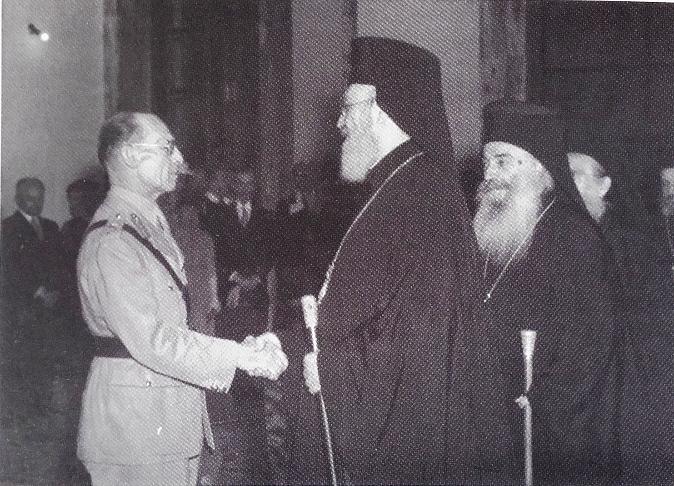
Βασιλιάς Γεώργιος Β΄ - Αρχιεπίσκοπος Δαμασκηνός

Slide 23
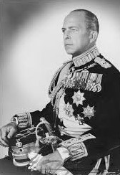
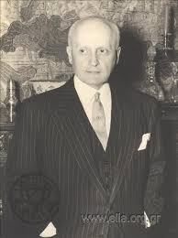
Βασιλιάς Παύλος – Παναγιώτης Πιπινέλης

Slide 24
Η Ελλάδα και η ίδρυση του Ισραήλ (1947-1949)
Στις 29 Νοεμβρίου 1947, η Γενική Συνέλευση του ΟΗΕ αποφάσισε κατά πλειοψηφία τη σύσταση δύο κρατών, ενός αραβικού και ενός εβραϊκού, στην περιοχή της Παλαιστίνης.
Η Ελλάδα ήταν το μοναδικό ευρωπαϊκό κράτος που ψήφισε κατά της ίδρυσης του κράτους του Ισραήλ για τους εξής λόγους:
  Προστασία ελληνικής κοινότητας Αλεξάνδρειας.
  Ανησυχία επέκτασης σοβιετικής επιρροής στην Ανατολική Μεσόγειο.
  Ανάγκη διατήρησης φιλικών δεσμών με τα αραβικά κράτη.
  Συμφέροντα Πατριαρχείου Ιεροσολύμων.
Κατά τη διάρκεια του πρώτου αραβοϊσραηλινού πολέμου (1948-1949), η Ελλάδα τήρησε φιλοαραβική στάση και αρνήθηκε να αναγνωρίσει de jure (αναγνώρισε μόνο de facto) το Ισραήλ.

